Slide 1
Έκθεση Προόδου Εξωδικαστικού Μηχανισμού
Συνέντευξη Τύπου 20.07.2022
Ειδική Γραμματεία Διαχείρισης Ιδιωτικού Χρέους
Υπουργείο Οικονομικών
Ελληνική Δημοκρατία

Slide 2

Εξωδικαστικός Μηχανισμός

Slide 3
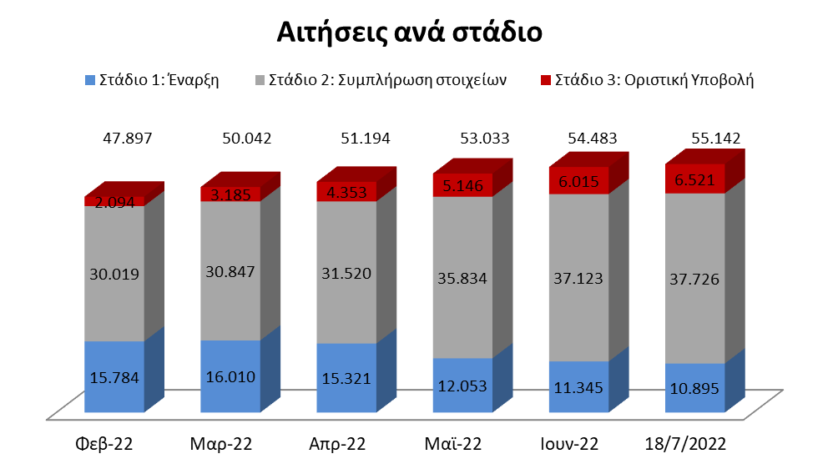
Αυξημένο ενδιαφέρον
Το ενδιαφέρον των οφειλετών βαίνει αυξανόμενο…
€3,3 δις
€21,2 δις

Slide 4
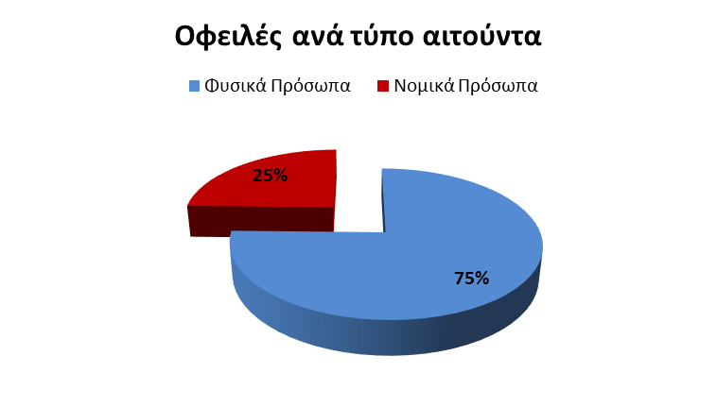
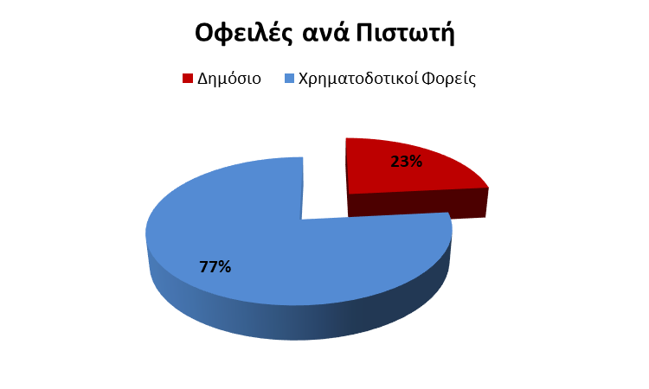
Τι οφειλές βρίσκονται στον OCW;
Αιτήσεις κυρίως από φυσικά πρόσωπα προς χρηματοδοτικούς φορείς

Slide 5
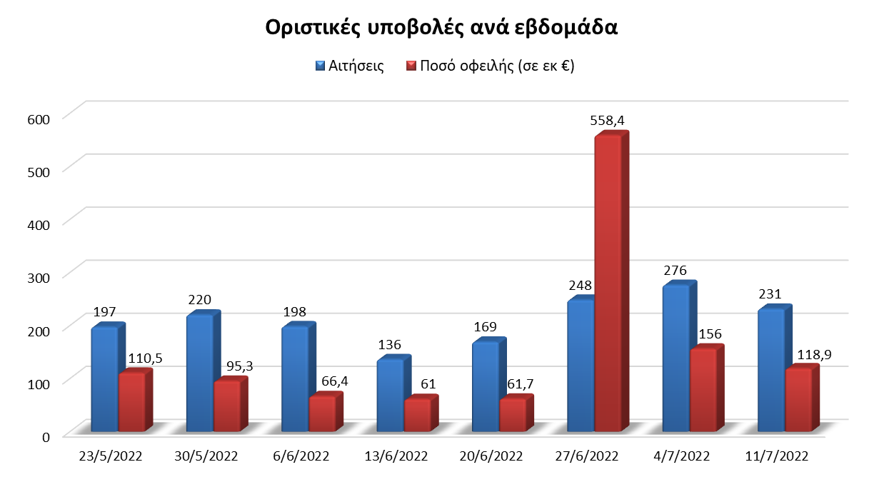
Πρόοδος στην υποβολή
Οι οριστικές υποβολές παρουσιάζουν θετική δυναμική τις τελευταίες εβδομάδες

Slide 6
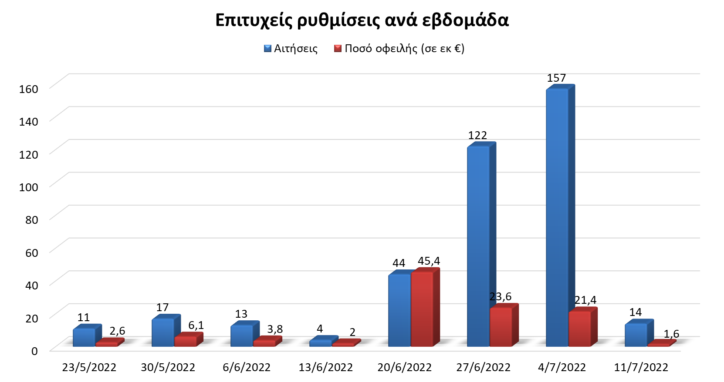
Πρόοδος στις ρυθμίσεις
Ιδιαίτερα ενθαρρυντικά είναι και τα αποτελέσματα των επιτυχών ρυθμίσεων τις τελευταίες εβδομάδες

Slide 7
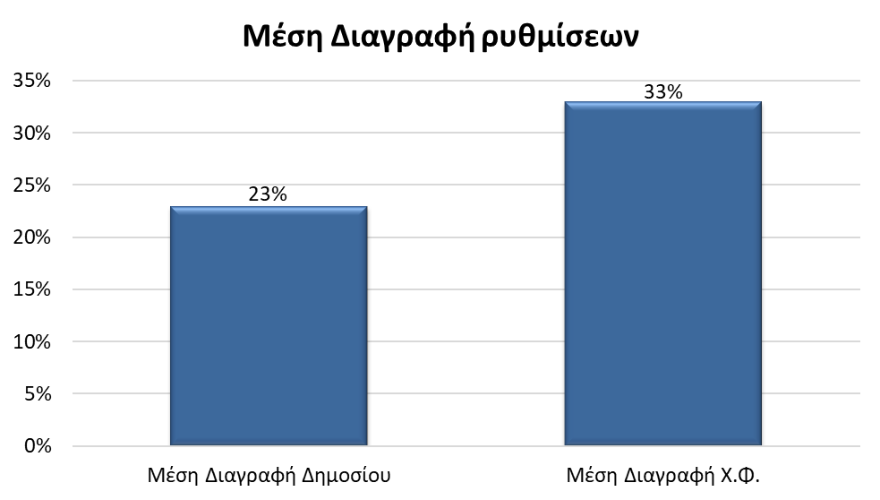
Χαρακτηριστικά ρυθμίσεων
Μέση Διαγραφή και Διάρκεια Αποπληρωμής
Μέση Διάρκεια Αποπληρωμής Δημοσίου: 221 μήνες
Μέση Διάρκεια Αποπληρωμής Χ.Φ.: 253 μήνες

Slide 8
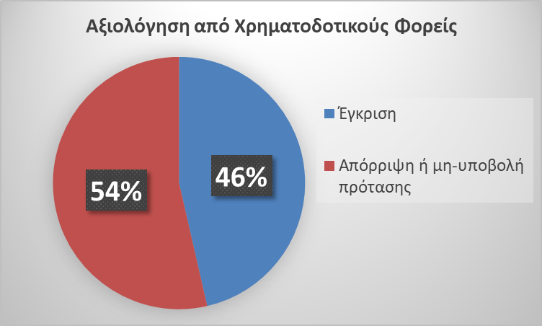
Προβληματισμοί: Εγκρισιμότητα
Η αξιολόγηση από τους Χ.Φ. είναι θετική σε ποσοστό 46% των αιτημάτων
Από τα €914 εκ που έχουν αξιολογήσει οι Χ.Φ., έχουν εγκριθεί τα €304εκ, με τις απορρίψεις να αποτιμώνται σε €610εκ

Slide 9
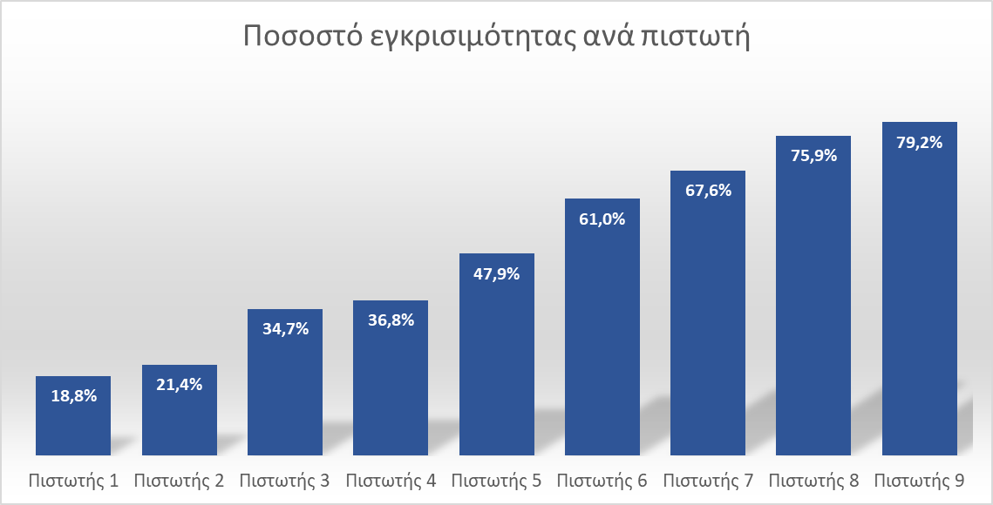
Εγκρισιμότητα Πιστωτών
Η εγκρισιμότητα των ρυθμίσεων από Πιστωτή σε Πιστωτή παρουσιάζει σημαντική μεταβλητότητα, από 19-79%

Slide 10
Προοπτικές
Στο επόμενο διάστημα αναμένουμε ρυθμίσεις που υπερβαίνουν το €1,5δις
Άμεσα
≈ 400 αιτήσεις,
€70 εκ
177 αιτήσεις σε τελικό έλεγχο εγγράφων
→ € 46 εκ
221 αιτήσεις σε αναμονή καταβολής 1^{ης} δόσης → €26 εκ
Επόμενους 2-3 μήνες
≈ 3000 αιτήσεις,
€1,5 δις
Χ.Φ.
1356 αιτήσεις προς αξιολόγηση → €1,1 δις
Δημόσιο
1860 αιτήσεις προς αξιολόγηση → €442 εκ

Slide 11
Επόμενες δράσεις
Συνεχής παρακολούθηση
  Εβδομαδιαίες τεχνικές συναντήσεις
  Δεκαπενθήμερη αναφορά από ομάδα εργασίας
  Μηνιαία συνάντηση Steering Committee
Υποστήριξη δανειοληπτών
  Ενίσχυση του Helpdesk (τηλεφωνικό κέντρο)
  Δημιουργία real time online support (στα πρότυπα του e-ΚΕΠ)
  Επικοινωνιακές δράσεις (με επιμελητήρια και άλλους φορείς)
Ενίσχυση εποπτικών και αναλυτικών δράσεων
  Δημιουργία Dashboard στατιστικών
  Ανάλυση ιδιωτικού χρέους (με συνδρομή του ΣΟΕ και ΤτΕ)

